Slide 1
Fatih VPN Konica Minolta Çok Fonksiyonlu Yazıcı Ayarları
Bu doküman Fatih Projesi Kapsamında okullara dağıtılan Konica Minolta Çok Fonksiyonlu Yazıcı’yı yine fatih projesi kapsamında okullara Bağlanan Fatih VPN ağına dahil etmek amacıyla hazırlanmıştır.

Slide 2
1. Aşama İP Adresinin Belirlenmesi

Slide 3
İP Adresinin Belirlenmesi
Fatih Projesi Kapsamında okullara kurulumu tamamlanan Fatih VPN ağında idare’nin bağlandığı Vlan grubu belirlemek amacıyla idareye bağlı bilgisayarların hangi ip adres grubundan adres aldığı ve varsayılan ağ geçidi tespit edilir.
Bunun için öncelikle herhangi bir idari bilgisayar üzerinden aşağıdaki işlemler sırasıyla yapılmalıdır.

Slide 4
1. Adım
Programları ve Dosyaları ara bölümüne “CMD” yazıp enter tuşuna basılır yada mercek resmine tıklanır.

Slide 5
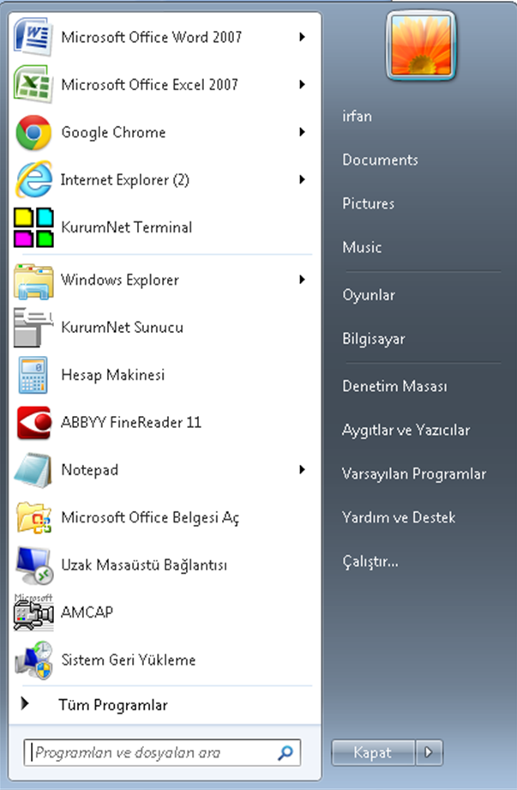
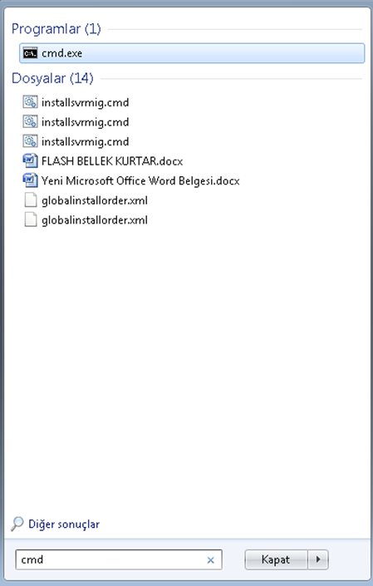
2. Adım
Programları ve Dosyaları ara bölümüne “CMD” yazıp enter tuşuna basılır yada mercek resmine tıklanır.

Slide 6
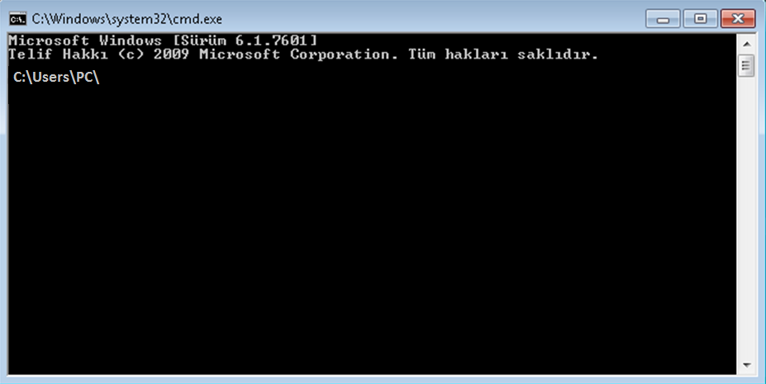
3. Adım
Komut satırına “ipconfig” yazıp enter tuşuna basılır.
ipconfig

Slide 7
4. Adım
Bilgisayarın ip tablosu listelenmiştir.

Slide 8
5. Adım
İP bloğuna bakılarak çok fonksiyonlu yazıcıya verilecek ip adresi belirleme işlemi yapılır. Burada dikkat edilmesi gereken nokta ip çakışması yaşanmaması için ip bloğunun son ip adresi belirlenir. Örnekte bilgisayarın ip adresi 10.135.2.211 olduğu görülmekte, çok fonksiyonlu yazıcı için verilecek ip adresi 10.135.2.254 olarak düşünülmelidir.

Slide 9
2. Aşama Fatih Projesi Kapsamında Dağıtılan Konica Minolta Yazıcının Ağ Ayarlarının Yapılması

Slide 10
1. Adım
Öncelikle yazıcı cihazı Fatih VPN ağına kablo bağlantısı ile yapıldığından emin olunur.

Slide 11
2. Adım
Konica Minolta yazıcı da daha önceden kullanıcı parolası verilmiş ise ekrandaki gibi şifre ekranı ile karşılaşılır. Burada daha önceden belirlenen kullanıcı şifresi girilmelidir.
Bu şifre kişiye özeldir.
Şifre Girildikten sonra dokunmatik ekran üzerinden «Oturum Aç» yazan alana tıklanır.

Slide 12
3. Adım
Cihazda şifre yoksa direk bu ekran ile karşılaşılır.
Bu ekranda iken dokunmatik ekranın sağ alt köşedinde yer alan «Language Selection» yazan yere tıklanır.

Slide 13
4. Adım
Dokunmatik panelin sol tarafında yer alan «Fayda» yazan yere tıklanır.

Slide 14
5. Adım
Dokunmatik panel üzerinde «3. Yönetici Ayarları» üzerine tıklanır.

Slide 15
Sizden Yönetici şifresi istenecektir. Bu şifre değiştirilmedi ise varsayılan değeri «12345678» dir.
İlgili alana şifre girilir.

Slide 16
Klavye ile şifre girildikten sonra Dokunmatik panel üzerinde «Tamam» seçilir.

Slide 17
Dokunmatik panel üzerinde «5. Ağ Ayarları» seçilir.

Slide 18
Dokunmatik panel üzerinde «1. TCP/IP Ayarları» seçilir.

Slide 19
Dokunmatik panel üzerinde «IPv4 Ayarları» seçilir.

Slide 20
Çok fonksiyonlu yazıcı için 1. aşamada belirlenen IP Adresi (10.135.2.254) , Alt Ağ Maskesi (255.255.252.0) ve Varsayılan Ağ Geçidi (10.135.1.1) bilgileri ilgili alana klavye ile girilir.
Not: Değerler okuldan okula değişmektedir. Mutlaka 1. Aşamada bu değerler belirlenmelidir.

Slide 21
Ayarların geçerli olabilmesi için bir süre bekleyiniz.

Slide 22
3. Aşama Fatih Projesi Kapsamında Dağıtılan Konica Minolta Yazıcının Bilgisayara Kurulumu

Slide 23
Konica Minolta Çok Fonksiyonlu Yazıcının Bilgisayara Kurulması/Tanıtılması
İki Aşama da yapılabilir.
1. İlk Defa Bilgisayara Kurulması/Tanıtılması
2. Daha önce Kurulumu/Tanıtılması yapılan yazıcının ayarının değiştirilmesi

Slide 24
1. İlk Defa Bilgisayara Kurulması/Tanıtılması -1
Sırasıyla Başlat > Aygıtlar ve Yazıcılar Seçilir.

Slide 25
1. İlk Defa Bilgisayara Kurulması/Tanıtılması -1
Yazıcı Ekle Seçilir.

Slide 26
1. İlk Defa Bilgisayara Kurulması/Tanıtılması -1
TCP/IP veya ana bilgisayar adı kullanarak ekle yazıcı ekle seçilir.

Slide 27
1. İlk Defa Bilgisayara Kurulması/Tanıtılması -1
İlgili alana daha önceden belirlenen IP Adresi girilir. 192.168.0.1 ileri işaretlenir.

Slide 28
1. İlk Defa Bilgisayara Kurulması/Tanıtılması -1
Yüklenecek yazıcı Marka/Modeli seçilir.

Slide 29
1. İlk Defa Bilgisayara Kurulması/Tanıtılması -1
Yazıcıya bir isim verilir.

Slide 30
1. İlk Defa Bilgisayara Kurulması/Tanıtılması -1
Yazıcıya bir isim verilir.

Slide 31
1. İlk Defa Bilgisayara Kurulması/Tanıtılması -1
Yazıcıya başarıyla tanıtılmış olur.

Slide 32
1. İlk Defa Bilgisayara Kurulması/Tanıtılması -2
Sırasıyla Başlat > Aygıtlar ve Yazıcılar Seçilir.

Slide 33
1. İlk Defa Bilgisayara Kurulması/Tanıtılması -2
Ayarlanmak istenilen yazıcı üzerinde Sağt Tuş Tıklanır – Yazıcı özellikleri seçilir.

Slide 34
1. İlk Defa Bilgisayara Kurulması/Tanıtılması -2
Bağlantı Noktası Sekmesi Seçilir.

Slide 35
1. İlk Defa Bilgisayara Kurulması/Tanıtılması -2
Yazıcı Bağlantı Noktası Seçilir ve Bağlantı Noktası Yapılandır Seçilir.

Slide 36
1. İlk Defa Bilgisayara Kurulması/Tanıtılması -2
Daha önceden belirlenen yazıcı IP adresi ve Ağ Alt Maskesi girilir Tamam işaretlenir.

Slide 37
1. İlk Defa Bilgisayara Kurulması/Tanıtılması -2
Yazıcıya başarıyla tanıtılmış olur.

Slide 38
Fatih VPN Konica Minolta Çok Fonksiyonlu Yazıcı Ayarları
Bu doküman Fatih Projesi Kapsamında okullara dağıtılan Konica Minolta Çok Fonksiyonlu Yazıcı’yı yine fatih projesi kapsamında okullara Bağlanan Fatih VPN ağına dahil etmek amacıyla hazırlanmıştır.

